Slide 1


§3 二元函数的连续性
无论是单元微积分还是多元微积分, 其中
所讨论的函数, 最重要的一类就是连续函数.
二元函数连续性的定义比一元函数更一般化
了些; 而它们的局部性质与在有界闭域上的
整体性质, 二者完全相同.
一、二元函数的连续性概念
二、有界闭域上连续函数的性质
返回

Slide 2







一、二元函数的连续性概念
※ 连续性的定义
定义1 设 f 为定义在点集
上的二元函数,
若
只要
, 就有
则称 f 关于集合 D 在点 连续.在不致误解的情形
下, 也称 f 在点 连续.
若 f 在 D 上任何点都关于集合 D 连续,则称 f 为 D
上的连续函数.

Slide 3
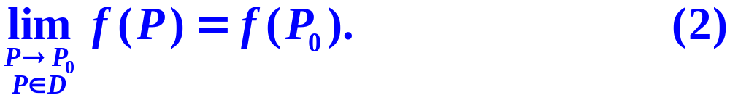

由上述定义知道: 若 是 D 的孤立点,则 必定是
f 的连续点. 若 是 D 的聚点, 则 f 关于集合 D 在点
连续等价于
如果 是 D 的聚点, 而 (2) 式不成立 (其含义与一元
函数的对应情形相同 ), 则称 是 f 的不连续点 (或
称间断点). 特别当 (2) 式左边极限存在, 但不等于
时,
是 f 的可去间断点.
如上节例1、2 给出的函数在原点连续; 例3、4、5

Slide 4
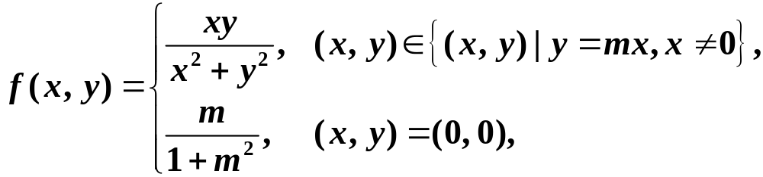

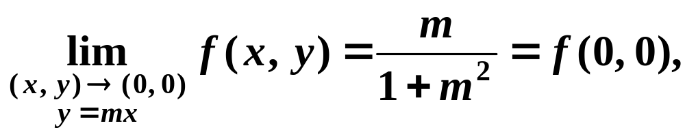
给出的函数在原点不连续. 又若把上述例3 的函数
改为
其中 m 为固定实数, 亦即函数 f 只定义在
上，这时由于

Slide 5
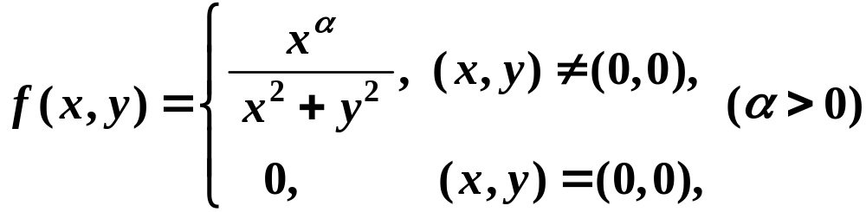

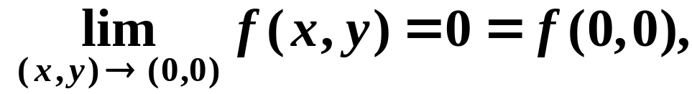
因此 f 在原点沿着直线 是连续的．
例1 讨论函数
在坐标原点的连续性．
解 由于当
此时 f 在原点连
因此

Slide 6
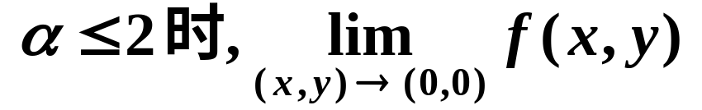

续; 而当
不存在，
此时
在原点间断．
※ 全增量与偏增量
设
为函数 f 在点 的全增量. 和一元函数一样, 可用增
量形式来描述连续性, 即当

Slide 7
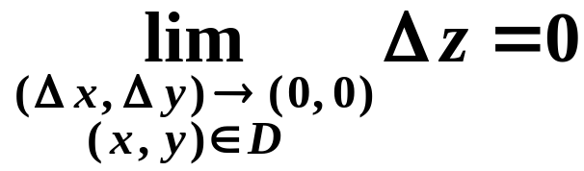

时, f 在点 连续.
如果在全增量中取
则相应得到的
增量称为偏增量, 分别记作
一般说来, 函数的全增量并不等于相应的两个偏增
量之和.

Slide 8
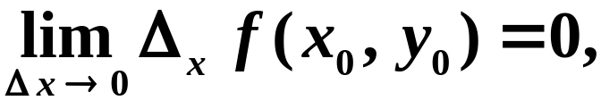


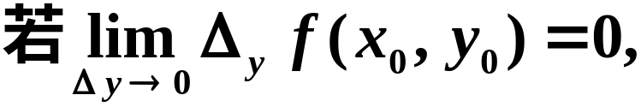



若一个偏增量的极限为零, 如
则表示当固定
时,
作为 x 的函数, 它
在 x₀ 连续. 同理,
则表示当
在 y₀ 连续.
固定 时，
容易证明: 当 f 在其定义域的内点
连续时,
在 x₀ 与
在 y₀ 都连续. 但是反过来,
由二元函数对单个自变量都连续，一般不能保证该
函数的连续性 (除非另外增加条件). 例如二元函数

Slide 9
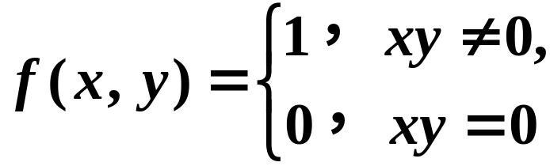



在原点处显然不连续, 但由于 f (0, y) = f (x, 0) = 0,
因此它在原点处对 x 和对 y 分别都连续.
例2 设在区域
连续．试证在下列条件之一满足时，
处处连续：
(i) 对其中一个变量 (例如
y) 满足李普希茨条件, 即
使得对任何

Slide 10
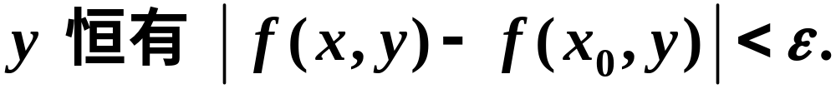

(ii) 对其中一个变量 (x) 的连续关于另一个变量 (y)
是一致的, 即
(iii) 参见本节习题第 9 题 (这里不作证明).
证(i)

Slide 11
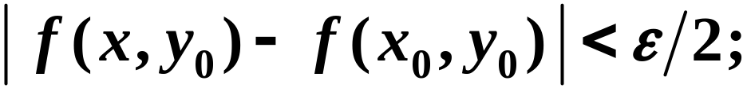
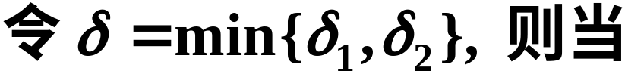



又当

Slide 12


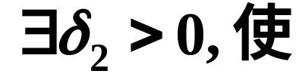

(ii)
又由 f 对 x 的连续关于 y 是一致的, 故

Slide 13

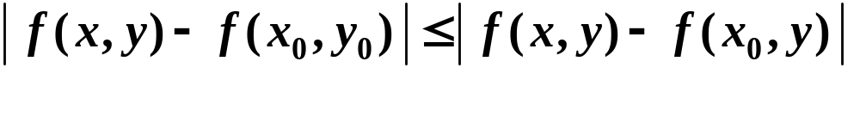

这就证得
※ 连续函数的局部性质
若二元函数在某一点连续, 则与一元函数一样, 可以
证明它在这一点近旁具有局部有界性、局部保号性
以及相应的有理运算的各个法则. 下面只证明二元

Slide 14





复合函数的连续性定理, 其余留给读者自己去练习.
定理16.7 (复合函数的连续性) 设函数
和
在点 的某邻域内有定义, 并在
点 连续; f (u, v) 在点
的某邻域内有定
义, 并在点 Q₀ 连续, 其中
则复合函数
在点 P₀ 也
连续.
证 由 f 在点 Q₀ 连续可知：
使得当

Slide 15







时, 有
又由 、 在点 P₀ 连续可知: 对上述
使得当
时, 有
综合起来, 当
时, 便有
所以
在点 连续.

Slide 16


二、有界闭域上连续函数的性质
本段讨论有界闭域上多元连续函数的整体性质. 这
可以看作闭区间上一元连续函数性质的推广.
定理16. 8 ( 有界性定理与最大、小值定理 ) 若二元
上连续, 则 f 在 D上有界,
函数 f 在有界闭域
且能取得最大值与最小值.
证 先证明 f 在 D 上有界. 倘若不然, 则
存
在
使得

Slide 17


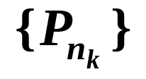
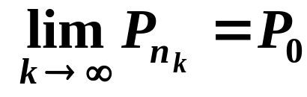

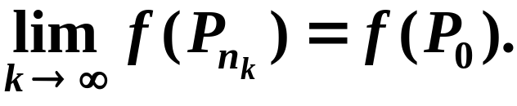


于是得到一个有界点列
, 且能使
中有无
穷多个不同的点. 由聚点定理的推论,
存在收敛
子列
,设
. 因 D 是闭域, 从而
又因 f 在 D上连续, 当然在点 也连续, 于是有
这与不等式 (3) 矛盾，所以 f 是 D上的有界函数.
下面证明 f 在 D 上能取到最大、小值. 为此设
(同理可证存在
可证必有一点
, 使

Slide 18




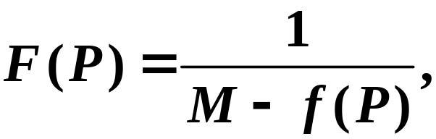
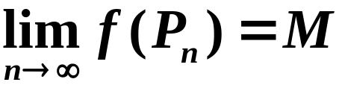
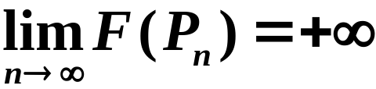
, 使
). 如若不然, 对任意
, 都
有
. 考察 D 上的正值连续函数
由前面的证明知道, F 在 D上有界. 又因 f 不能在 D
上达到上确界 M, 所以存在收敛点列
, 使
. 于是有
, 这导致与 F
在 D 上有界的结论相矛盾, 从而证得 f 在 D 上能取
到最大值.

Slide 19








定理16.9 (一致连续性定理) 若函数 f 在有界闭域
上连续, 则 f 在 D 上一致连续. 即
存
在只依赖于
的
使得对一切满足
的点
必有
证 本定理可参照第七章中证明一致连续性定理的
方法, 运用有限覆盖定理来证明, 也可以运用聚点定
理来证明. 这里我们采用后一种证法.
倘若 f 在 D 上连续而不一致连续, 则存在某
对于任意小的
例如
, 总有

Slide 20



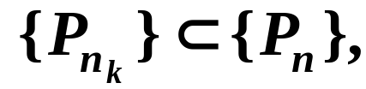
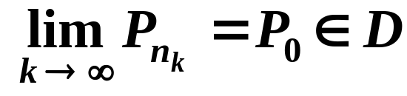

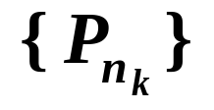
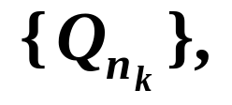
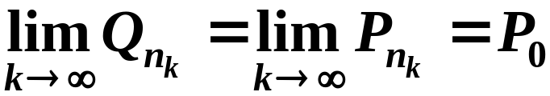
相应的
, 虽然
, 但是
由于 D 为有界闭域, 因此存在收敛子列
并设
. 再在
中取出与
下
标相同的子列
则因
有
. 最后, 由 f 在 P₀ 连续, 得

Slide 21
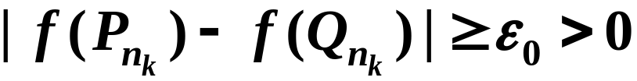




这与
相矛盾, 所以 f 在 D
上一致连续.
定理16.10 ( 介值性定理 ) 设函数 f 在区域
上连续, 若P₁ , P₂ 为 D 中任意两点, 且
则对任何满足不等式
, 使得
的实数 , 必存在点
证 作辅助函数

Slide 22









易见 F 仍在 D 上连续, 且由 (4) 式知道
下面证明必存在
, 使
图 16 -18

Slide 23
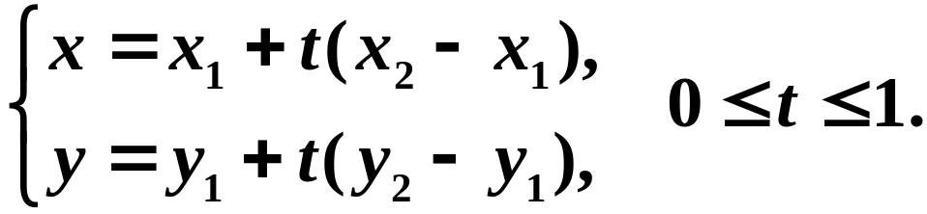
由于 D 为区域, 我们可以用有限段都在 D 中的折线
连结 P₁ 和 P₂ (如图 16-18).
若有某一个连接点所对应的函数值为 0, 则定理得
证. 否则从一端开始逐段检查, 必定存在某直线段,
使得 F 在它两端的函数值异号. 不失一般性, 设连结
P₁(x₁, y₁), P₂(x₂, y₂) 的直线段含于 D, 其方程为

Slide 24



在此直线段上, F 变为关于 t 的复合函数：
由于 G 为 [0, 1] 上的一元连续函数, 且
因此由一元函数根的存在定理, 在 (0, 1) 内存在一点
使得
. 记
则有
, 使得

Slide 25
注1 定理16. 8 与 16. 9 中的有界闭域 D 可以改为有
界闭集 (证明过程无原则性变化). 但是介值性定理
中所考察的点集 D 只能假设是一区域, 这是为了保
证它具有连通性, 而一般的开集或闭集是不一定具
有连通性的.
注2 由定理16. 10 又可知道, 若 f 为区域 D 上的连
续函数, 则 f (D) 必定是一个区间 (有限或无限).
例3

Slide 26


证 由定理16. 9 知道

Slide 27

这就证得
复习思考题
1. 在一元函数连续性定义中, 如何引入“孤立点必为
连续点”这个概念？
2. 在讨论一元初等函数时有一个重要结论: “任何初
等函数都是在其定义区间上的连续函数”. 当引入了
“孤立点必为连续点”后，上述结论便可简单地说成
是: “任何初等函数在其定义域上处处连续.” 试讨论
这两种说法有何不同？你喜欢哪一种说法?

